Slide 1
Sniper + SHiP
实验汇报

Slide 2
SHiP设计思想
Sniper具体实现
结果及分析
实 验 总 结

Slide 3
SHiP设计思想

Slide 4
SHiP设计思想
主要思想：
使用历史记录表记录每个cacheline中的数据被重新命中的记录。重复命中的次数越多，表中记录的值应该越大
使用表中记录的值来反映数据的重引用间隔，在进行cacheline替换时，辅助替换策略选择合适的cacheline进行替换
通过三种方式来唯一标注数据，通过这三种标注方式也称为签名来索引签名历史记录表SHCT
三种签名：
SHiP-Mem：指明内存每个地方的数据可能被重复引用间隔。实现：内存访问地址的高14位作为签名，索引shct表
SHiP-PC：使用访存指令的PC来设计签名。实现：PC值使用hash函数映射为14位签名
SHiP-Inst：设定访存指令为1，其余为0，利用指令序列的访存历史记录，通过hash函数来映射得到签名

Slide 5
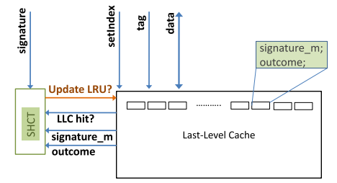
SHiP设计思想
基本实现：
每个cacheline增加14位的签名区域和1位的重引用标志位
Hash函数使用random函数来实现
基本算法
if LLC命中 then
cache_line.outcome = true;
SHCT[signature_m]++;
else
if 被剔除缓存行的outcome!=true
SHCT[signature_m]--;
cache_line.outcome = false;
cache_line.signature_m = signature;
if SHCT[signature] == 0
该要被插入的缓存行被预测为 distant re-reference;
else
该要被插入的缓存行被预测为 intermediate re-reference;
end if

Slide 6
Sniper具体实现

Slide 7
Sniper具体实现
Sniper中cache的组织形式：
每一个实际cache会被创建为一个Cache类的对象
每一个Cache类的对象会包含多个cache组，每一个组中有若干cacheline，具体的cacheline的个数与相连度有关。cache组会被创建为CacheSet的对象
示例：32KB, 8-way set-associative, 64B blocks
1个Cache对象包含(32KB/(8*64B))=64个CacheSet对象，每个CacheSet对象
包含8个cacheline，每个cacheline都有一个CacheBlockInfo类保存额外信息
Sniper中cacheline的访问和插入的实现：
CacheCntlr类
accessCache()
Cache类
accessSingleLine
CacheSet()类
Read_line->updateReplacementIndex
CacheSet()类
Write_line->updateReplacementIndex
Cache类
insertSingleLine
CacheSet()类
Insert->getReplacementIndex

Slide 8
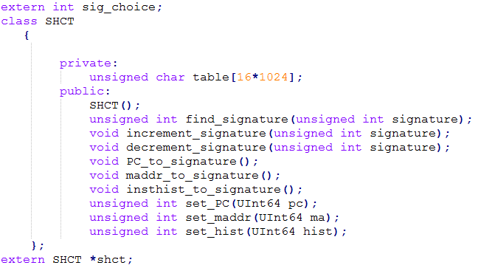
Sniper具体实现
SHCT的实现：
获取PC, Inst_hist, Maddr： extern UInt64 PC;
extern UInt64 inst_hist1;
extern UInt64 maddr;
CacheBlockInfo增加信息
unsigned int signature;
bool reused;

Slide 9
Sniper具体实现
SHCT的操作的实现：
Cache hit:write_line() read_line()
m_cache_block_info_array[line_index]->set_reused(true);
Shct->increment_signature(m_cache_block_info_array[line_index]->get_signature());
Cache replace: insert()
if(!evict_block_info->get_reused())
shct->decrement_signature(evict_block_info->get_signature());
m_cache_block_info_array[index]->set_reused(false); m_cache_block_info_array[index]->set_signature_choice(sig_choice);

Slide 10
Sniper具体实现
Shct_lru：更改lru替换算法
根据将要插入的数据对应的signature，查找shct表，确定counter的值
在cacheline中寻找对应的shct表中的值不大于counter的cacheline
在找到的cacheline中使用lru替换算法
如果找不到满足要求的cacheline，使用lru替换算法
Shct_srrip：更改sniper自带的srrip算法
对于要插入的数据，srrip会将该数据插入到的cacheline对应的rrip_bits设置为0
shct_srrip对于要插入的数据，首先判断该数据的signature对应于shct表中的counter的值是否为0。如果为0，表示很长时间都不会重引用，则将rrip_bits设置为rrip_max-1；除此之外设置为0

Slide 11
结果及分析

Slide 12
模拟结果及分析
1. 测试程序 splash2
（1）FFT: 快速傅里叶变换
（2）FMM: 一种数值技术，用于加速n体问题中远程力的计算
（3）BARNES:用于模拟一个三维多体系统（例如星系）
（4）OCEAN Contiguous partition allocation: 用于通过海洋的边缘的海
流模拟整个海洋的运动。在程序实现过程中使得数据的分配尽可能连续
（5）OCEAN Non-contiguous partition allocation: 在程序实现
过程中会尽可能防止数据的分配连续
（6）RADIX: 整数的基数排序

Slide 13
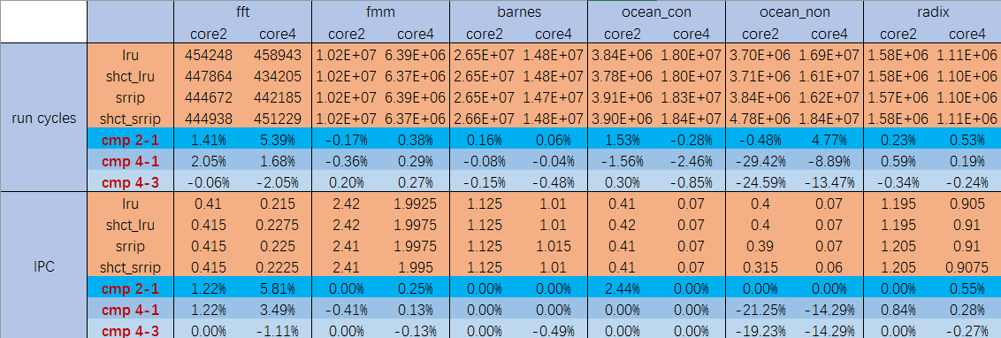
模拟结果及分析
1. 程序运行时间和 IPC的对比
（1）性能评价方法
程序运行周期数
shct_lru和lru算法的比较：
程序运行的IPC
shct_lru和lru算法的比较：
（2）模拟结果中程序运行时间和IPC的记录结果

Slide 14
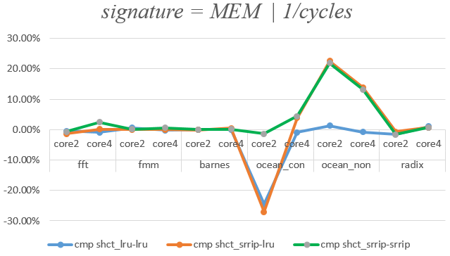
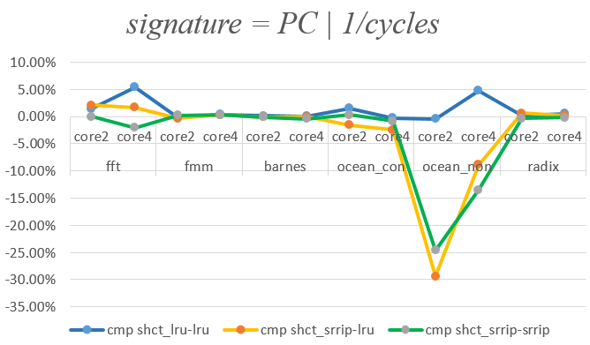
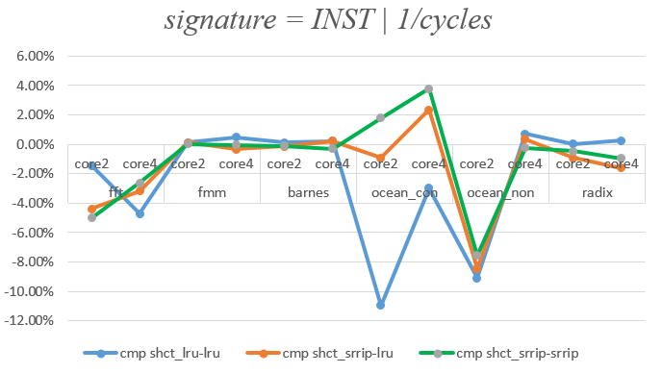
模拟结果及分析
分析结果：signature之间的不同
在运行时间方面，MEM和PC表现出的效果较为稳定，INST波动较大
整体效果表现出MEM的效果较好
Ocean测试程序的连续分区和非连续分区效果差距较大

Slide 15
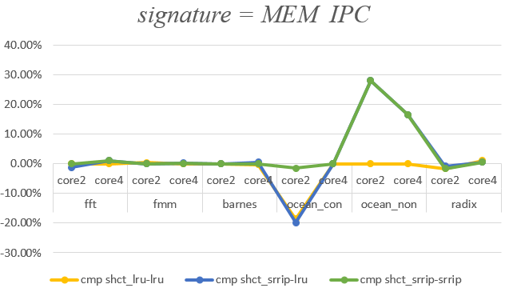
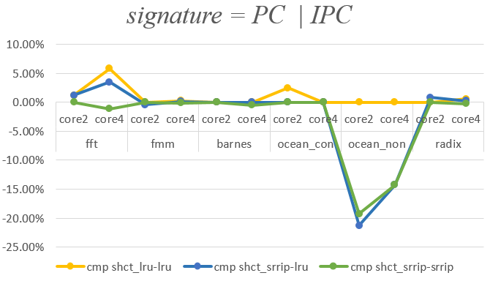
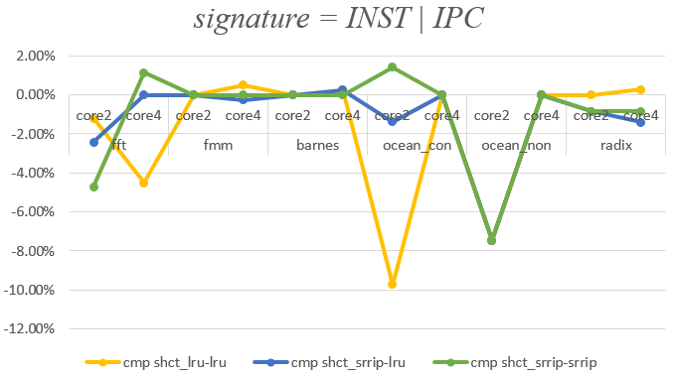
模拟结果及分析
分析结果：替换算法之间的不同
Shct_lru相对于lru而言，在cycles和IPC方面，略有提升，但是幅度不大
Shct_srrip相对于srrip而言，在sig为MEM时，提升最大，且幅度也大
Shct_srrip相对于lru而言，提升效果与shct_lru相对于lru较为相似，尤其是在sig为PC时

Slide 16
模拟结果及分析
2. Cache缺失率的比较分析
（1）cache参数设置
前提：L1 cache的替换算法始终为lru，L2和L3 cache的替换策略一致，根据需要进行更改；
数据处理：针对于多核情况下，每一级cache的缺失率为该级所有cache的总的缺失数/该级所有cache的访问次数；
Cache的配置情况
L1 dcache | 32KB, 8-way set-associative, 64B blocks, 4-clocks latency, lru replacement policy
L1 icache | 32KB, 4-way set-associative, 64B blocks, 4-clocks latency, lru replacement policy
L2 cache | 256KB, 8-way set-associative, 64B blocks, 8-clocks latency, 3-clocks tags access time
L3 cache | 8MB, 16-way set-associative, 64B blocks, 30-clocks latency, 10-clocks tags access time

Slide 17
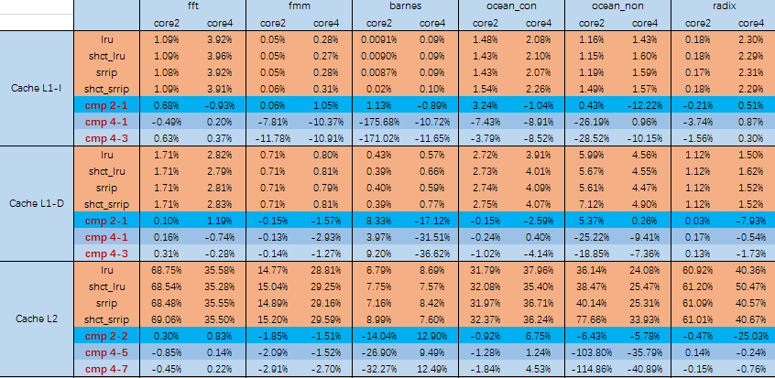
模拟结果及分析
2. Cache缺失率的比较分析
（2）性能评价方法
例如：shct_lru和lru算法的比较
（3）模拟结果中cache的缺失率的数据统计

Slide 18
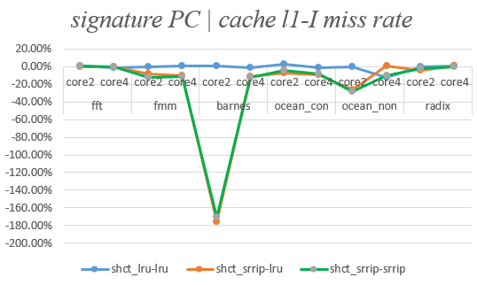
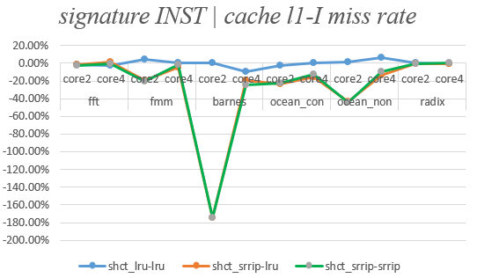
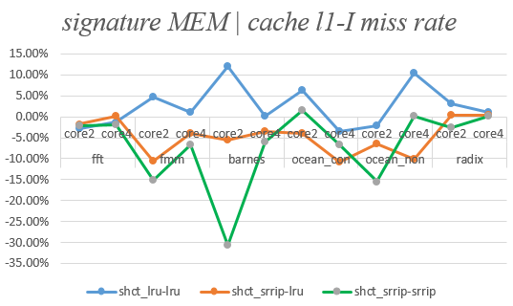
模拟结果及分析
分析结果：
整体可以看出三种sig中，PC和INST更加稳定，但是改进后的替换策略效果提升较差
比较三种情况，shct_lru的针对于l1-dcache的效果最好，并且当sig为MEM时改进效果整体较高

Slide 19
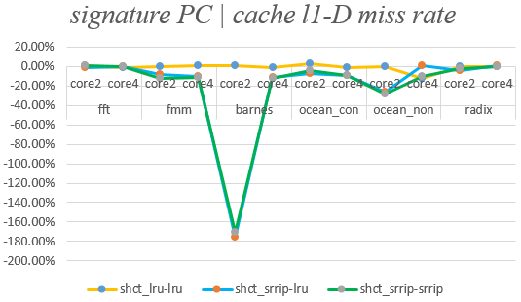
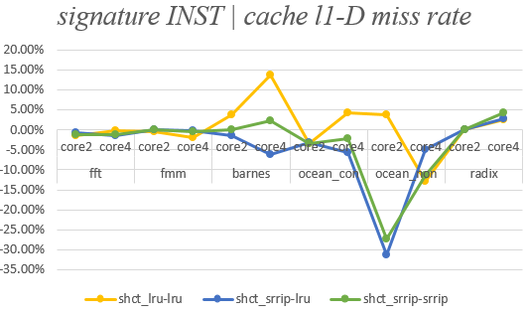
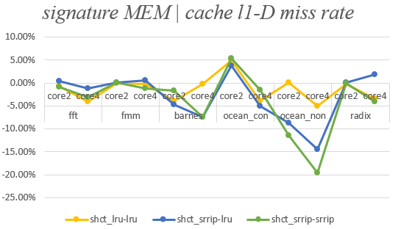
模拟结果及分析
分析结果：
整体可以观察到三种sig情况下，改进的两种替换算法shct_lru和shct_ srrip对于l1-Dcache基本没有提升
在结果的情况下，可以看出shct_lru在大多数测试样例情况下比shct_ srrip效果更好，某些情况下也会提升lru性能

Slide 20
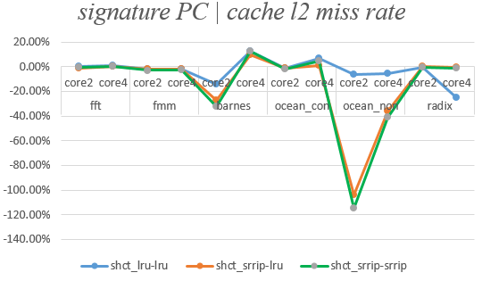
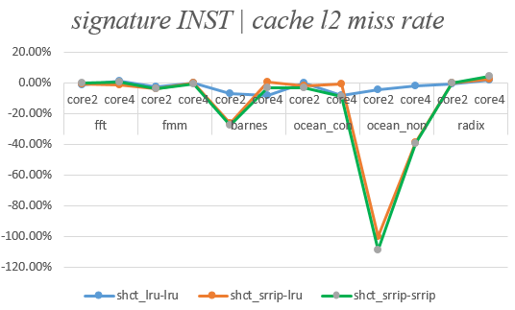
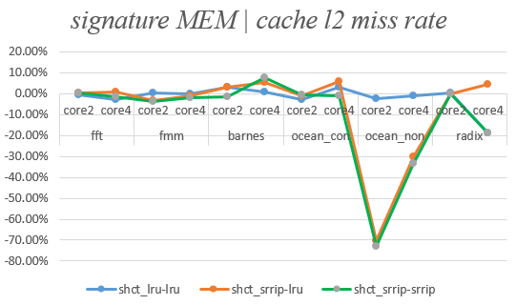
模拟结果及分析
分析结果：
整体来看，三种sig下，shct_lru和shct_srrip的性能提升比较相似，尤其是shct_srrip和srrip几乎一致
在替换算法方面，性能均低于lru算法，但是相对来说shct_lru更为稳定，缺失率上升更低，部分情况还会下降

Slide 21
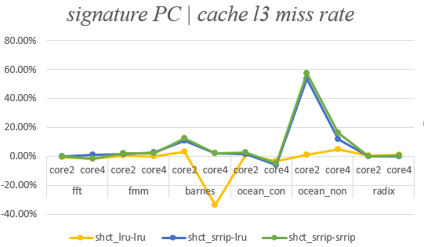
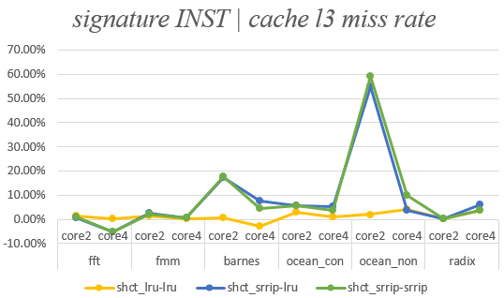
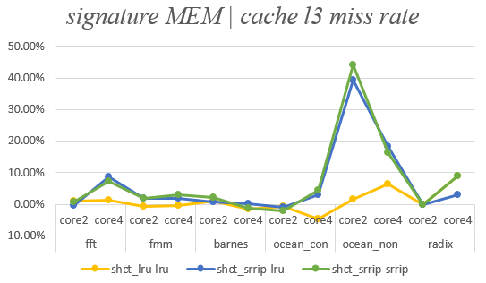
模拟结果及分析
分析结果：
在L3 cache上，大多数的测试样例三种sig条件下的替换策略几乎都有一定程度的性能提升，尤其是shct_srrip
在三种sig中，MEM的表现最好，两种替换策略的性能提升都较高，且波动也较小

Slide 22
实 验 总 结

Slide 23
总结
从IPC和运行时间来看shct配合lru，并且使用PC作为signature的性能提升较好，在大多数的测试样例中能够有保证性能不低于lru，在某些测试情况下能够达到5%以上的性能提升
从IPC和运行时间来看，使用INST作为signature并不是一个好的选择，性能的波动非常的大，并且性能提升几乎没有，下降也很多
从IPC和运行时间来看，signature的排名：PC>MEM>INST。替换算法的排名：shct_lru>lru, shct_srrip, srrip
从cache的缺失率的降低水平来看，MEM作为signature的效果最好，INST其次，PC最差。替换策略方面shct配合lru效果最好，其次是shct和srrip
shct+srrip相对于srrip只有在signature为MEM时性能得到了提升，其余情况下，性能相对于srrip会下降一些

Slide 24
总结
谢 谢 大 家

